Slide 1
Stikstofaanpak Gelderland
Brummen
18 oktober 2022

Slide 2
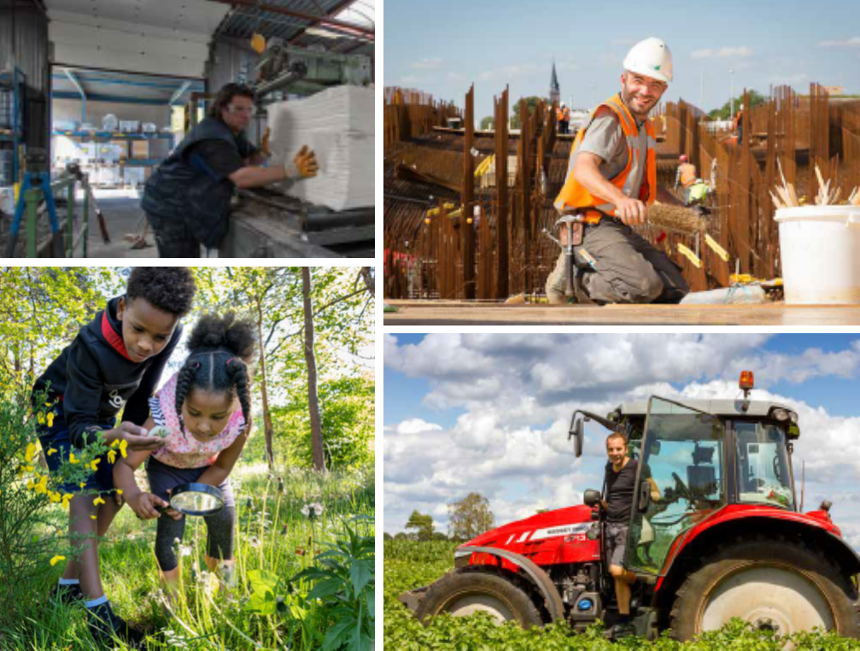
Gelderse maatregelen stikstof

Slide 3
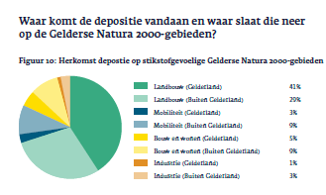
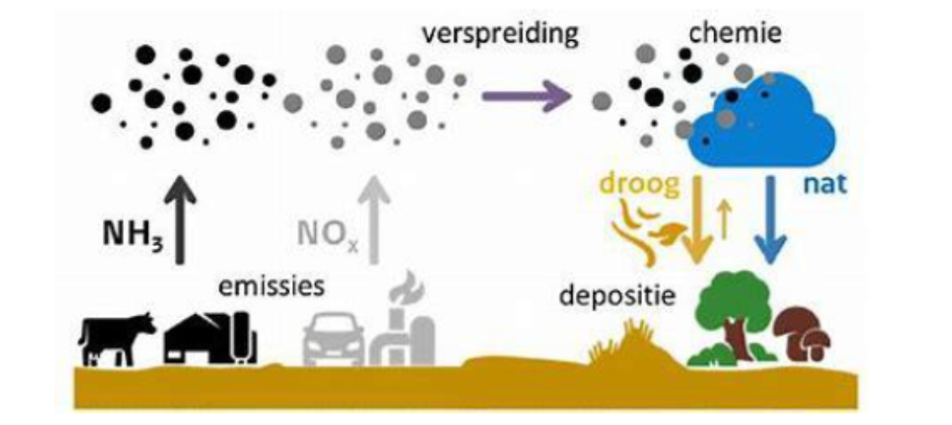
Hoe zit het ook al weer?

Slide 4
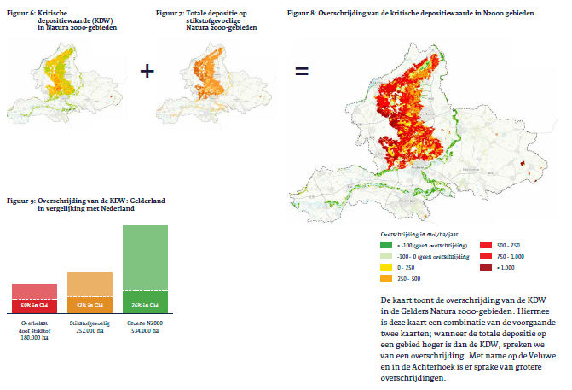

Slide 5
GMS in het kort

Slide 7
Wat doet de provincie nu al?
Update vanuit landbouw:
vrijwillige opkoop kalverhouderij €20mln
innovatie regeling kalverhouderij €10mln
innovatie regeling landbouw €20mln
Update vanuit de bouw:
Pilot
Kennisuitwisseling
Update vanuit industrie:
BBT: update innovatie regeling industrie (onderzoek ter voorbereiding) €10mln – eerste helft 2022 open
Bovenstaand in overleg met keramische industrie en papier industrie Gld
Bovenstaand in overleg met Oost NL
Update vanuit mobiliteit
Doorrekening duurzame mobiliteitsprogramma provincie Gelderland afgerond

Slide 9
Vragen rijk
Versnellingsgeld voor landbouw, bouw en industrie gevraagd aan de minister
€520mln
Nu toegezegd gekregen: geld voor innovatie en vrijwillige opkoop landbouw
€257,5mln
Industrie en bouw in 2e helft van dit jaar?

Slide 10
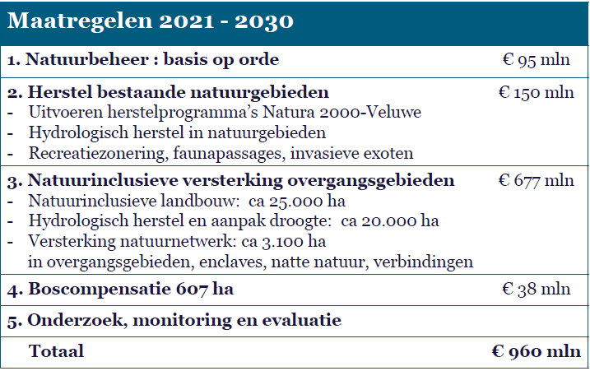
Opdracht alle GMS natuurmaatregelen in overgangsgebieden
Doel: natuurherstel
Focus: kennis & inzicht verzamelen -> integrale afweging GMS en vervolgens input voor gebiedsprocessen ihkv GMS
Typen maatregelen:
  Verbeteren hydrologie en bodemsysteem
  Stimuleren natuurinclusief agrarisch grondgebruik
  Uitbreiden, versterken en verbinden van natuurkwaliteiten
  Resultaat:
  Verbeterde staat van instandhouding

Slide 11
Veluwe Arrangement :
Samen naar slimmer en schoner

Slide 12
Waarom Veluwe Arrangement?
We hebben problemen op te lossen en ambities waar te maken..
Water(kwaliteit)
Energiestrategie
Natuur
Klimaat
Wonen en werken
Niet alles kan overal
Stikstof
Recreatie
Droogte
Landbouw
…

Slide 13

… om in 2035 een Veluwe te hebben waar economie en ecologie in balans zijn:
Door balans natuur en economie te herstellen
Door natuur te versterken
Door spelregels (natuurcondities) mee te geven aan de economie
En daarmee duidelijkheid te bieden voor de gebruikers op en rondom de Veluwe
Perspectief 2035:
gezonde natuur
leefbaar landelijk gebied
wonen en werken met de natuur
gezonde groene en gewaardeerde landbouw
groene industrie

Slide 14




Hoe? CONCEPT UITWERKING
Routekaart met ‘bestemmingen’ en ‘poorten’ - ‘Eens en voor altijd’
Bestemming 2035:
Gezonde natuur
Leefbaar landelijk gebied
Wonen en werken (verstedelijking?) met de natuur
Gezonde, groene en gewaardeerde landbouw
Groene industrie
Bestemming 2030:
Streefwaarde klimaat
Streefwaarde stikstof (en natuur)
Streefwaarde water
Werken aan bestaande functies Veluwe emissie arm
Bestaande activiteiten zo veel mogelijk emissie arm
Bestemming 2025:
Streefwaarde klimaat
Streefwaarde stikstof (en natuur)
Streefwaarde water
Nieuwe ontwikkelingen Veluwe emissie arm
Ruimtelijke kaders maken bestaande en nieuwe en verplaatsende functies wel of niet mogelijk (transformatie van functies)
In Gld verordening: Nieuwe activiteiten emissie arm
Transitie landbouw/industrie functie op/rond Veluwe
Beleidsregels Wnb
Nieuwe vergunning bij innoveren
Intrekken vergunning bij stoppen
Emissie reductie op activiteit op/rond Veluwe
2022
Je weet wat de route is naar 2035
Emissie reductie per sector op Veluwe (zie deelgebieden Veluwe GMS)
STIMULEREN EN FACILITEREN: VRIJWILLIG MAAR NIET VRIJBLIJVEND
Monitoren en bijsturen!

Slide 15
Vraagt om maatregelen die elkaar versterken
Slecht voorbeeld –> inzetten op 1 maatregel:
Meer koeien in de wei is goed voor minder stikstof. Maar slecht voor waterkwaliteit
Goed voorbeeld –> inzetten op mix van maatregelen:
Voldoende grond om vee te laten grazen en voer te telen. Met schone stal en ruimte voor juiste wijze van bemesting

Slide 16
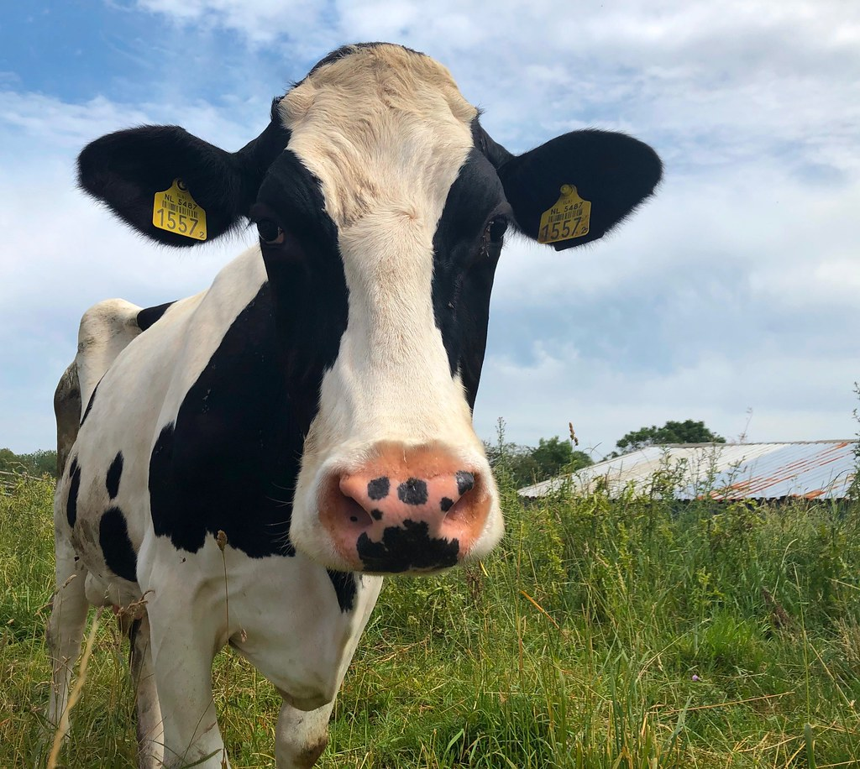
Standpunt CDA Gelderland
Duidelijk, Draagvlak, Duurzaam
Wij werken samen met de sectoren, gemeenten en waterschappen aan maatregelen om de stikstofemissie te reduceren. Draagvlak is cruciaal.
Alle sectoren dragen evenredig bij.
Geen gedwongen onteigening.
We willen niet meer berekenen maar meten.
We focussen ons niet op de KDW maar op verbeteren staat van instandhouding.
Probleem van de PAS melders moet snel worden opgelost door het Rijk. Of met Rijksgeld door de provincie.
Deze foto van Onbekende auteur is gelicentieerd onder CC BY-NC

Slide 17
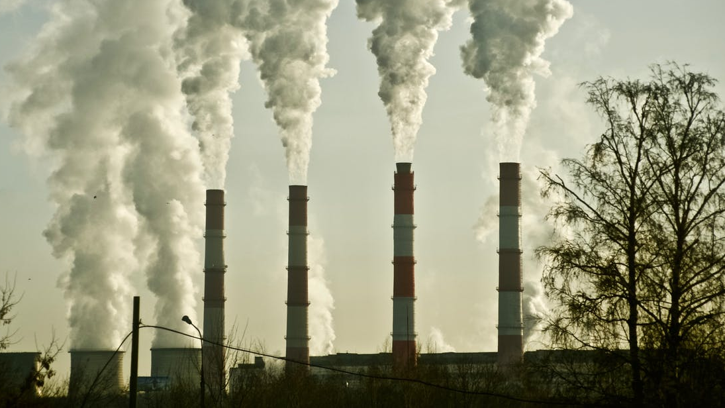

Slide 18
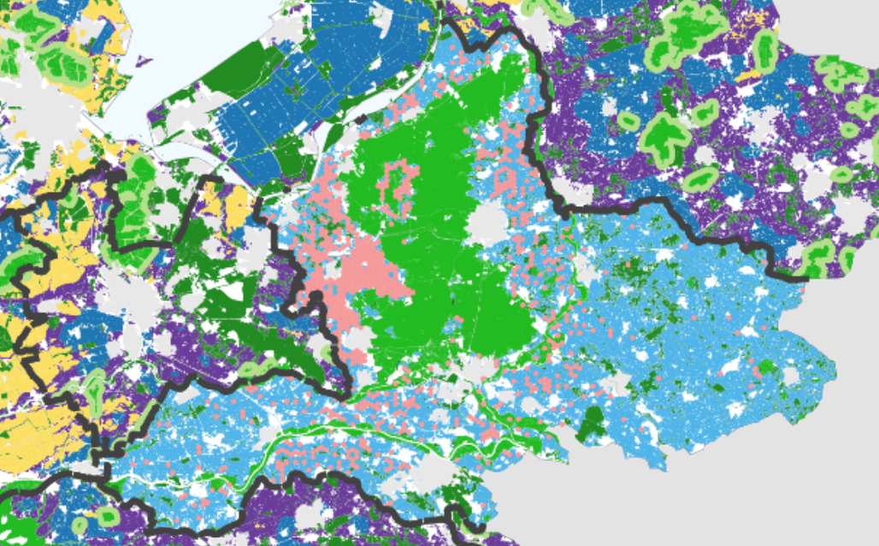

Slide 19
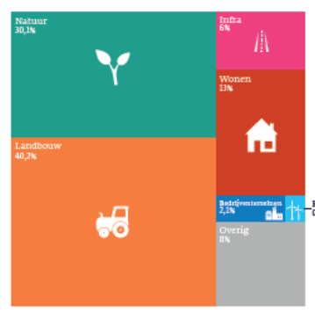
Huidig ruimtegebruik in Gelderland

Slide 20
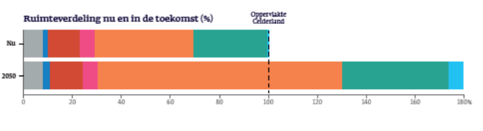
Ruimteverdeling nu en in de toekomst

Slide 21
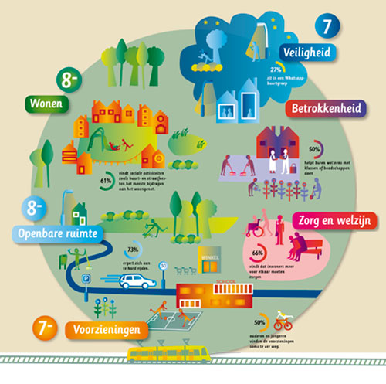
Het gaat niet alleen over stikstof…

